Slide 1
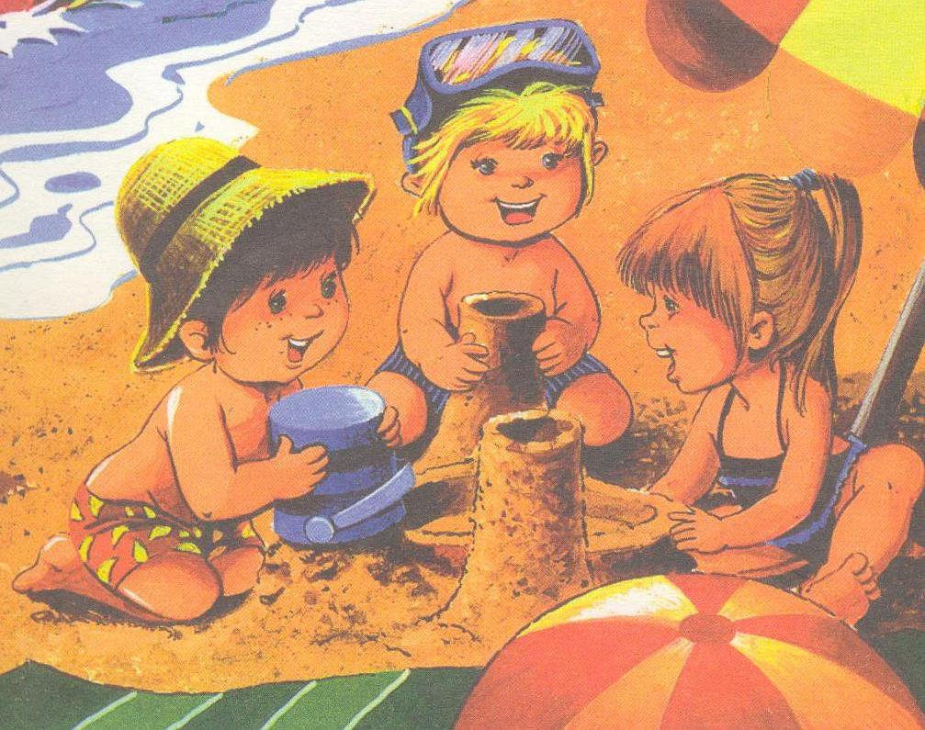
Здоровьесберегающие технологии
Совокупность мероприятий, направленных на сохранение и укрепление здоровья детей

Slide 2
Здоровьесберегающие технологии
Технологии сохранения и стимулирования здоровья
Технологии обучения здоровому образу жизни
Коррекционные технологии

Slide 3
Технологии сохранения и стимулирования здоровья
Стретчинг
Фитбол
Ритмопластика
Музыкально-ритмическая гимнастика
Динамические паузы
Подвижные и спортивные игры
Оздоровительный бег
Релаксация
Гимнастика пальчиковая
Гимнастика для глаз
Гимнастика дыхательная
Гимнастика бодрящая
Гимнастика корригирующая
Гимнастика ортопедическая
Детская йога

Slide 4
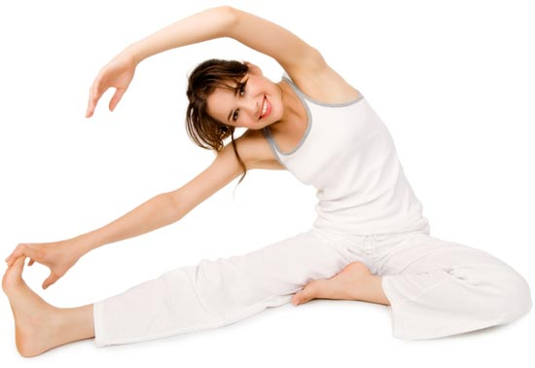
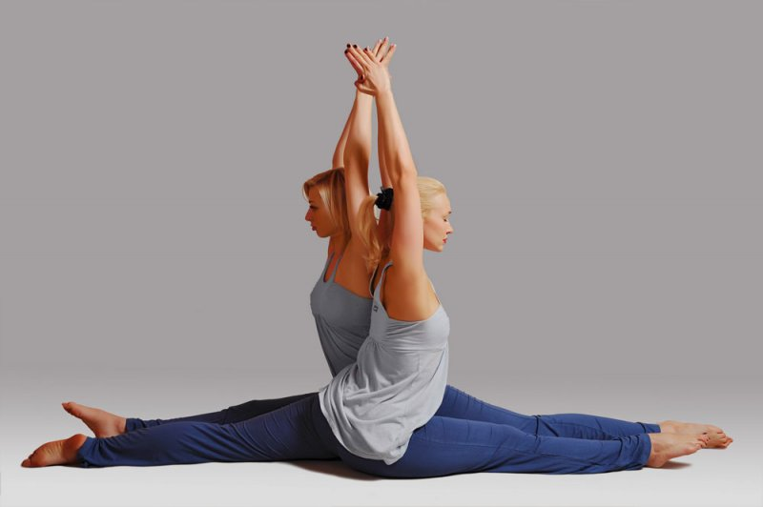
Игровой стретчинг
Стретчинг – это растяжка, специальная поза,
Стретчинг – это
предназначенная для увеличения и сохранения длины мышц.

Slide 5
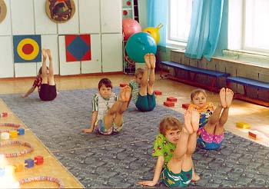
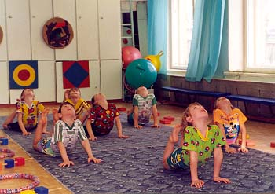
Игровой стретчинг – специально подобранные упражнения на растяжку мышц, проводимые с детьми в игровой форме.

Slide 6
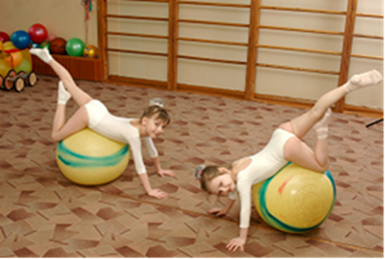
Фитбол - это занятия на больших упругих мячах
Цели занятий фитбол-гимнастикой:
- с целью профилактики и коррекции различных заболеваний (опорно-двигательного аппарата, болезней легких, внутренних органов и др.);
- развитие двигательных способностей (силы, координации, гибкости, равновесия и др.);
- развитие музыкально-ритмических и творческих способностей.

Slide 7
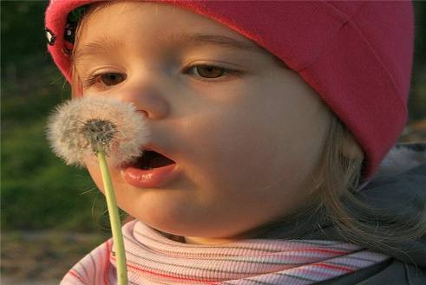
Дыхательная гимнастика –
способствует нормализации дыхания, укрепляет дыхательную мускулатуру, предупреждает застойные явления в легких, удаляет мокроту.
1. Б.С. Толкачева
2. А.Н. Стрельниковой
3. К.П. Бутейко
4. М.Л. Лазарева

Slide 8
Требования к проведению дыхательной гимнастики
  не заниматься в пыльном, непроветренном, или сыром помещении;
  температура воздуха должна быть на уровне 18-20 С;
  одежда не должна стеснять движений;
  не заниматься сразу после приема пищи;
  не заниматься с ребенком, если у него заболевание органов дыхания в острой стадии.

Slide 9
В работе с детьми дошкольного возраста дыхательная гимнастика может быть использована
в различных режимных моментах…

Slide 10
В работе с детьми дошкольного возраста дыхательная гимнастика может быть использована в различных режимных моментах:
На занятиях оздоровительного характера;
Как часть физкультурного занятия или отдельные дыхательные упражнения на физкультурном и музыкальном занятиях после нагрузки;
В утренней гимнастике;
После оздоровительного бега;
После дневного сна в сочетании с физическими упражнениями;

Slide 11
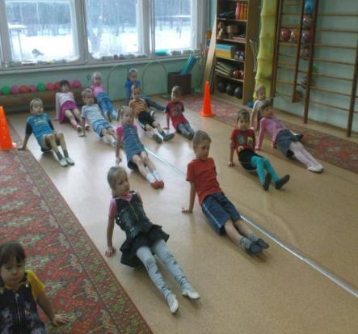
УТРЕННЯЯ ГИМНАСТИКА
ЗАДАЧИ УТРЕННЕЙ ГИМНАСТИКИ
1. Построение детей
2. Различные виды ходьбы
3. Лёгкий бег
4. Ходьба
5. Перестроение
6. Общеразвивающие упражнения (ОРУ)
7. Подскоки или бег или подвижная игра
8. Спокойная ходьба
ОЗДОРОВИТЕЛЬНЫЕ
ОБРАЗОВАТЕЛЬНЫЕ
ВОСПИТАТЕЛЬНЫЕ
СТРУКТУРА УТРЕННЕЙ ГИМНАСТИКИ

Slide 12
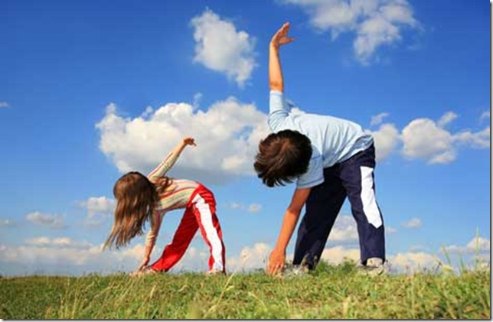
Формы организации утренней гимнастики
Традиционный комплекс утренней гимнастики
Утренняя гимнастика в игровой форме
С использованием полосы препятствий
С включением оздоровительных пробежек
С использованием простейших тренажеров.

Slide 13
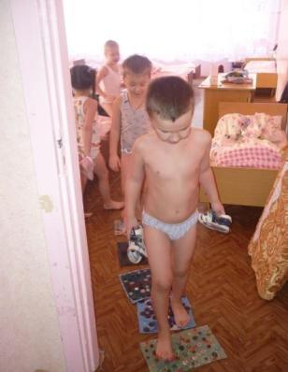
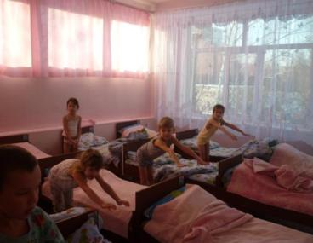
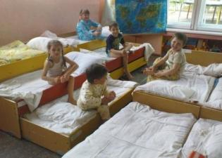
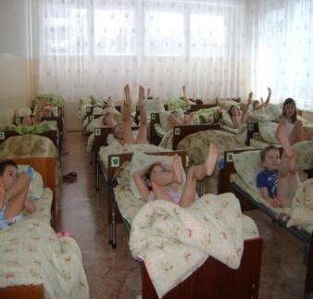
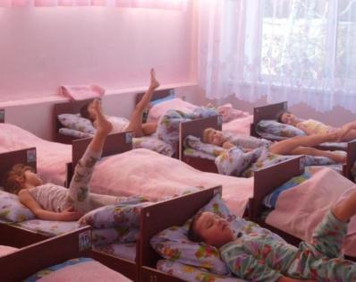
Гимнастика после сна.

Slide 14
Варианты гимнастики после дневного сна
- разминка в постели и самомассаж;
- гимнастика игрового характера;
- с использованием тренажеров или спортивного комплекса;
- пробежки по массажным дорожкам.
Варианты гимнастики после дневного сна
- разминка в постели и самомассаж;
- гимнастика игрового характера;
- с использованием тренажеров или спортивного комплекса;
- пробежки по массажным дорожкам.

Slide 15
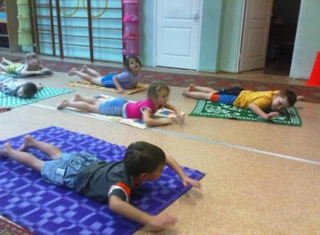
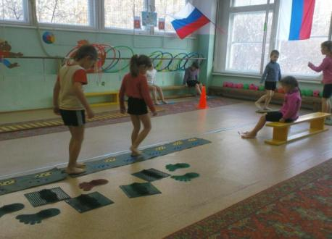
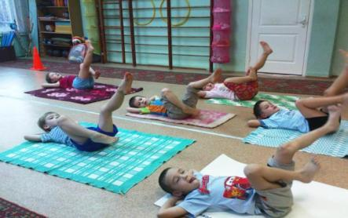
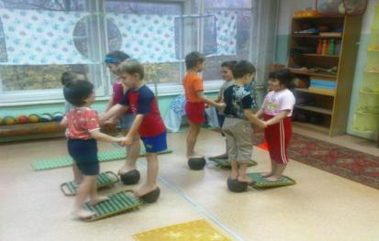
КОРРЕГИРУЮЩАЯ ГИМНАСТИКА

Slide 16
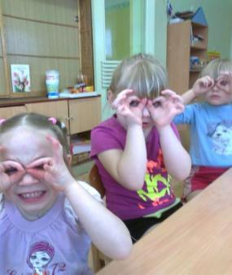
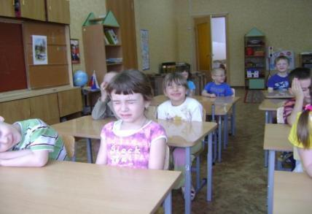
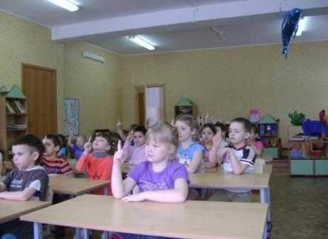
Гимнастика Для Глаз

Slide 17
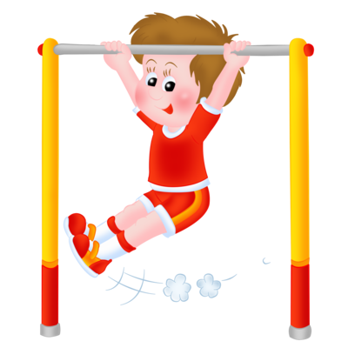
Физкультминутка
Физкультминутка
(кратковременные физические упражнения)
проводятся в средней,
старшей и подготовительной группах
в перерывах между занятиями,
а также в процессе самого занятия
Цель:
повысить или удержать умственную
работоспособность детей на занятия
обеспечить кратковременный
активный отдых детей во время
занятий, когда значительную нагрузку
испытывают органы зрения и слуха,
мышцы туловища.

Slide 18
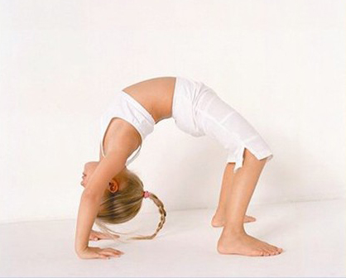
Детская йога
Детская йога представляет собой комплекс занятий на основе хатха-йоги, которая создает все условия для гармоничного и грамотного роста.
Что же обозначает слово хатха?
Ха – это солнце – символ жизненных сил,
энергии, бодрости.
Тха – луна – символ покоя.
Соединение этих слов – символов говорит о том, что эта система основана на союзе противоположности, который создает равновесие, гармонию

Slide 19
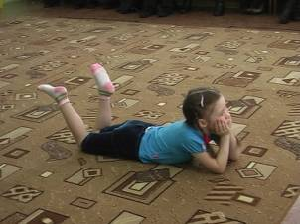
Релаксация
Этот раздел учит детей расслабляться, отдыхать
после физической и умственной нагрузки

Slide 20
Технологии обучения здоровому образу жизни
Физкультурное занятие
Проблемно-игровые (игротренинги и игротерапия)
Коммуникативные игры
Занятия из серии «Здоровье»
Самомассаж
Точечный массаж
Активный отдых (досуги,
праздники, развлечения)

Slide 21
Физкультурные занятия
Структура физкультурного занятия
Вводная часть: активизация внимания и постепенная подготовка организма к выполнению более сложных упражнений, к повышенной физической нагрузке.
Основная часть: активизация двигательной активности, решение комплекса задач, направленных на развитие двигательных умений и способностей, личностных качеств, общее оздоровление организма.
Заключительная часть: обеспечение постепенного снижения двигательной активности, снятие общей возбужденности, приведение в норму частоты сердечных сокращений.

Slide 22
Примерные варианты физкультурных занятий
Занятия обычного типа
Игровые занятия, построенные на основе подвижных игр, в том числе и народных
Прогулки-походы
Сюжетно-игровые занятия
Занятия на спортивных тренажерах и снарядах
Занятия, построенные на танцевальном материале
! Самостоятельные физкультурные занятия
Диагностические занятия

Slide 23
Массаж (самомассаж)
1. массаж определенных частей тела
2. массаж пальцев рук
3.массаж головы
4.массаж ушей
5. точечный массаж биологически активных точек по а.а..уманской

Slide 24
Коррекционные технологии
Арттерапия
Технологии музыкального воздействия
Сказкотерапия
Технологии воздействия цветом
Технологии коррекции поведения
Психогимнастика
Фонетическая ритмика
Куклотерапия
Анималотерапия
Психотерапевтические прогулки
Аутогенная тренировка
Кинезиотерапия

